Slide 1
Webサービスと 脆弱性攻撃

Slide 2
脆弱性攻撃の分類
パラメータ改ざん
XSS（クロスサイトスクリプティング）
CSRF（クロスサイトリクエストフォージェリ）
SQLインジェクション

Slide 3
パラメータ改ざんとは
HtmlソースやURL等を元にパラメータを予測して改ざんを行い本来であれば送信が出来ないリクエストを送信させる脆弱性攻撃。

Slide 4
パラメータ改ざん 例
コメント投稿機能がありメールアドレスを含めたコメントが禁止されている場合に下記の改ざんを行い登録させる。
http://hoge.com/comment_regist?comment=コメント
↓ ↓ ↓ ↓ ↓
http://hoge.com/comment_regist?comment=hoge@hoge.com

Slide 5
パラメータ改ざん 対応策 初級
入力値のバリデーションはフロントだけではなく
サーバーサイドでもやりましょう。

Slide 6
パラメータ改ざん 対応策 上級
パラメータ
name=hoge
sex=male
age=16
tel=000-0000-0000
ヘッダー
7314e1f292011001de32fa8a66e31788
ボディ
name=hoge
sex=male
age=16
tel=000-0000-0000
+
シークレットコード
HOGE
パラメータ＋シークレットコードで
ハッシュコードを作成する。
⇓
作成したハッシュコードをヘッダーに付加してリクエストを行う。
ハッシュコード
7314e1f292011001de32fa8a66e31788

Slide 7
パラメータ改ざん 対応策 上級
ヘッダー
7314e1f292011001de32fa8a66e31788
ボディ
name=hoge
sex=male
age=16
tel=000-0000-0000
パラメータ
name=hoge
sex=male
age=16
tel=000-0000-0000
作成したハッシュコードとヘッダーに付加されているハッシュコードを比較する。
+
シークレットコード
HOGE
受け取ったパラメータにシークレットコードを付加してハッシュコードを作成する。
⇓
ハッシュコード
7314e1f292011001de32fa8a66e31788

Slide 8
パラメータ改ざん 対応策 上級
パラメータ
name=hoge
sex=male
age=16
tel=000-0000-0000
ヘッダー
7314e1f292011001de32fa8a66e31788
ボディ
name=hoge
sex=male
age=18
tel=000-0000-0000
パラメータの改ざんを行ってリクエストを行う。
+
シークレットコード
HOGE
⇓
ハッシュコード
7314e1f292011001de32fa8a66e31788

Slide 9
パラメータ改ざん 対応策 上級
ヘッダー
7314e1f292011001de32fa8a66e31788
ボディ
name=hoge
sex=male
age=18
tel=000-0000-0000
パラメータ
name=hoge
sex=male
age=18
tel=000-0000-0000
作成したハッシュコードとヘッダーに付加されているハッシュコードを比較すると
一致していないのでエラーとなる。
+
シークレットコード
HOGE
受け取ったパラメータにシークレットコードを付加してハッシュコードを作成する。
⇓
ハッシュコード
3555b0bff9edc0613e35cfda2c634fc3

Slide 10
XSS（クロスサイトスクリプティング）とは
任意のスクリプトをアップロードして、動的Webページの表示内容生成時に任意のスクリプトを紛れ込ませ閲覧したユーザに任意のスクリプトを実行させる脆弱性攻撃。

Slide 11
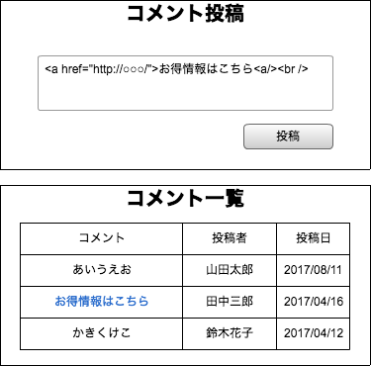
XSS 例
コメント投稿で他ユーザを誘導したいページへのリンクを登録する。
他ユーザにもリンクが表示され悪意あるサイトへの誘導の踏み台となる。

Slide 12
XSS 対応策
HTMLベースの入力値には全てHTMLエスケープを行おう。
DOMベースの入力値にはそれぞれの形式にあったエスケープを行おう。

Slide 13
CSRF（クロスサイトリクエストフォージェリ）とは
悪意あるサイトから正規のサイトのリクエストを実行させ情報改ざん等を行う脆弱性攻撃。

Slide 14
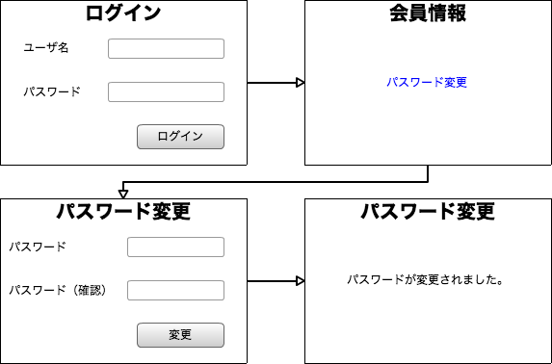
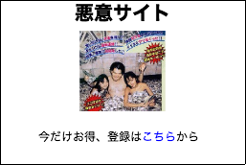
CSRF 例
http://○○/change_password.php?password=****
http://○○/change_password.php?password=1234

Slide 15
CSRF 対応策
1.Refererをチェックしましょう。
2.Select画面とUpdate画面の間で共有するワンタイムトークンを作りましょう。
3.重要なアップデートの際はパスワードの再入力を求めましょう。

Slide 16
SQLインジェクションとは
任意のSQL文をアップロードしアプリケーションが想定していないSQLを実行させる脆弱性攻撃。

Slide 17
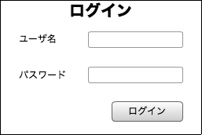
SQLインジェクション 例
User01
SELECT * FROM user WHERE user_id = 'User01'
AND password = 'Password01';
Password01
User01
SELECT * FROM user WHERE user_id = 'User01'
AND password = '' or 'a' = 'a';
' or 'a' = 'a

Slide 18
SQLインジェクション 対応策
SQLを直に書かずにプレースホルダを介して
プリペアド・ステートメントでアクセスしよう。

Slide 19
まとめ
今挙げた脆弱性は基本的なものとなります。
最低限対応をしましょう。
自分たちが作っているサービスを攻撃する。
ホワイトハッキングを習慣付けましょう。
独自フレームワークを作るときは脆弱性対策も自前で作る覚悟を決めてやろう！

